Slide 1
defcon5
Convirtiendo documentos en Resiliencia.

Slide 2

La crisis no expone la falta de planes. Expone planes que no funcionan.
Solo 1 de cada 10 organizaciones se consideraba realmente preparada al enfrentar una crisis real, y más del 90 % reconoció que sus planes de continuidad fallaron o debieron ser corregidos tras el evento.
(PwC Global Crisis Survey; Gartner).
En situaciones reales de disrupción, los planes tradicionales colapsan:
no están actualizados, no han sido probados o no pueden ejecutarse bajo presión.
La brecha no es normativa ni metodológica.... Es operativa!.
Tener un BCP/DRP ya no es suficiente. La diferencia está en poder ejecutarlo cuando todo falla.

Slide 3
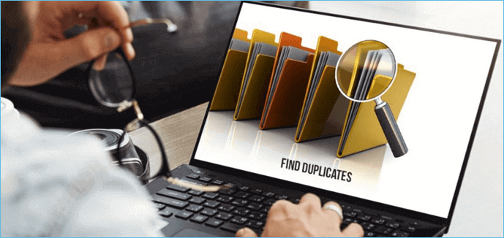
El mercado dejará de pagar por planes documentados. Pagará solo por resiliencia que funcione en la crisis.
Las Consultoras han cumplido históricamente con la implementación de BCP/DRP. El problema no es la capacidad profesional, sino el formato heredado del resultado: planes entregados como documentos digitales, fragmentados, poco integrados y altamente susceptibles a la desactualización.
Realidad operativa del modelo actual:
Información crítica distribuida en múltiples archivos y versiones.
Mantención costosa, manual y dependiente de personas clave.
Pruebas limitadas, desconectadas de la operación real.
El resultado es recurrente: BCP/DRP correctos en auditoría,
frágiles en una crisis real.
La decisión estratégica ya no es qué plan entregar, sino cómo convertir ese plan en una capacidad operativa viva.
Eso es exactamente lo que una demostración de defcon5 permite evidenciar.

Slide 4

Esta alianza convierte proyectos puntuales en relaciones estratégicas de largo plazo.
Al incorporar defcon5, la Firma Consultora deja de entregar solo diagnósticos o planes y pasa a dejar una capacidad operativa instalada en el Cliente, que se mantiene vigente y demostrable en el tiempo.
Beneficios directos para la Consultora:
Diferenciación clara frente a otras boutiques estratégicas.
Ciclos de venta más cortos: el valor se entiende rápido.
Relación recurrente con el Cliente, más allá del proyecto inicial.
tualización.
La Firma Consultora deja de competir por horas o precio. Compite por impacto sostenido.

Slide 5
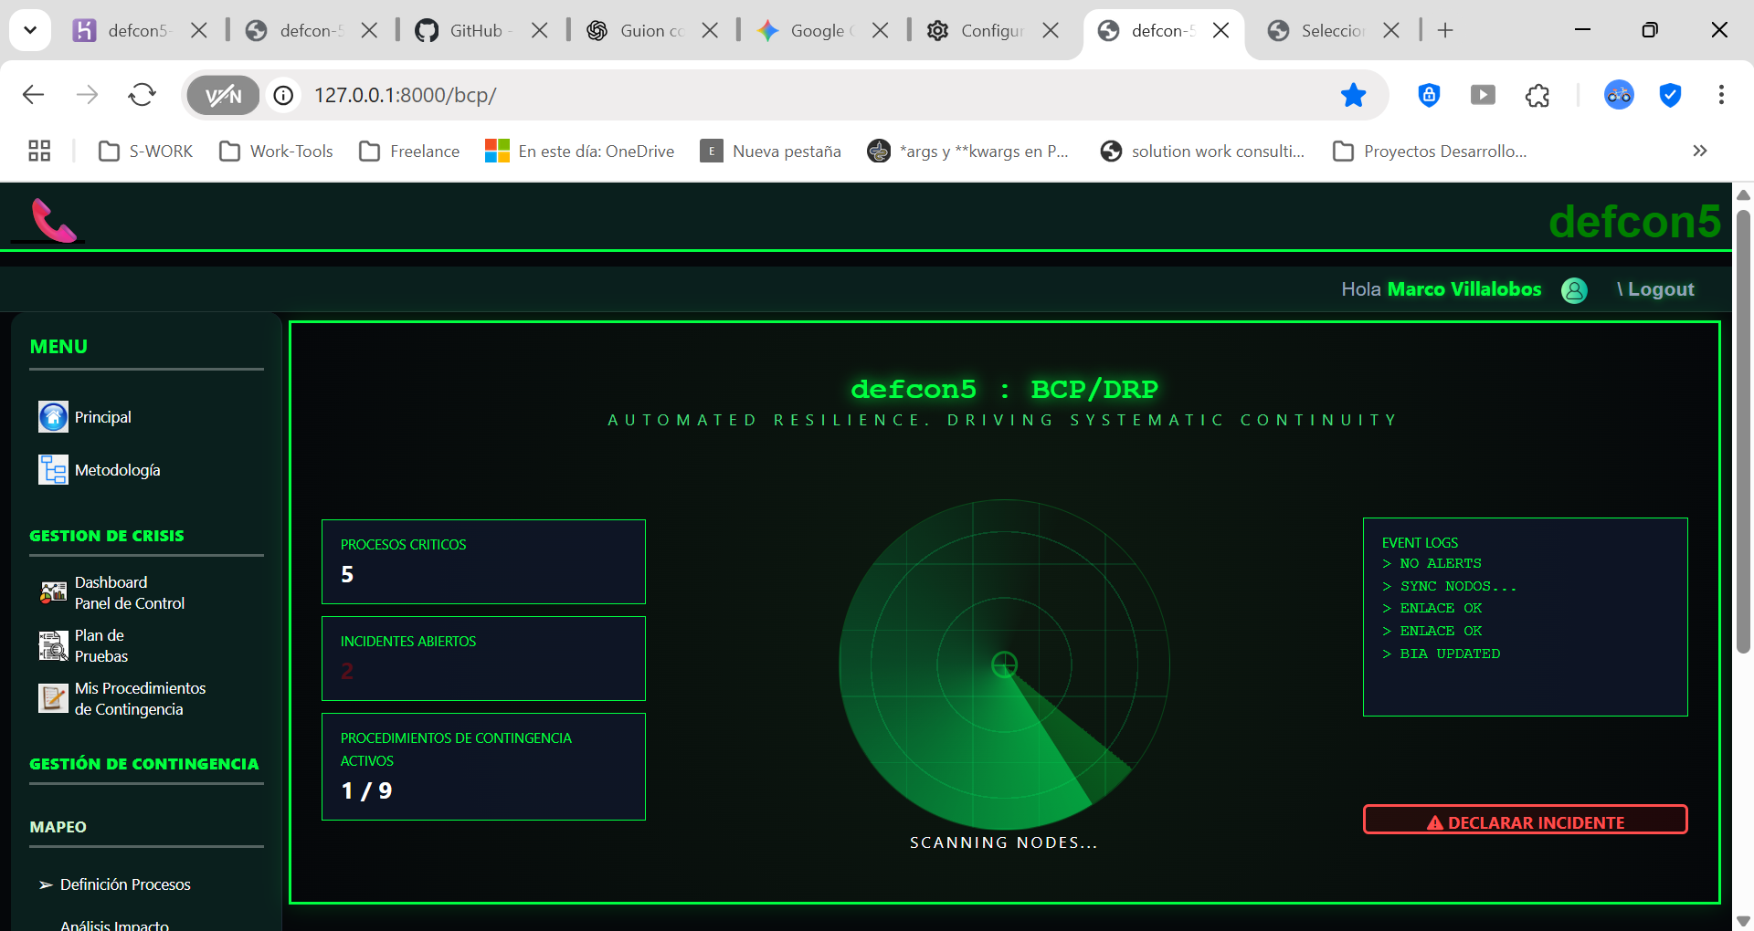
defcon5 transforma la continuidad de un documento a un sistema vivo.
defcon5 es la plataforma en arquitectura SaaS que permite a la Consultora ejecutar su enfoque con rigor y consistencia:
Mapea procesos críticos y evalúa su impacto y riesgo.
Estructura procedimientos de continuidad del negocio y recuperación tecnológica.
Gestiona incidentes reales con paneles de control y activación guiada.
Considera un modelo RACI para gestionar la autorizacion de las definiciones.
Permite una actualizacion eficiente y controlad de las versiones.
Permite pruebas periódicas con evidencia trazable y control de cambios.
La Consultora define la estrategia, defcon5 asegura que ocurra.

Slide 6

El Cliente deja de “cumplir con continuidad” y pasa a controlar la disrupción.
Con la Consultora apoyada por defcon5, el Cliente obtiene:
Visibilidad inmediata de procesos críticos y dependencias.
Procedimientos accionables, actualizados y probados.
Coordinación efectiva durante incidentes reales.
Evidencia sólida frente a auditorías y reguladores.
La continuidad deja de ser un riesgo reputacional y se convierte en una ventaja operativa.

Slide 7

Una alianza clara. Un liderazgo incuestionable de la Consultora..
Proponemos 3 Modelos:
Modelo 1 — defcon5 integrado al servicio BCP/DRP
La Consultora incorpora defcon5 como parte natural de su oferta. El Cliente percibe una solución integral y ejecutable.
Modelo 2 — defcon5 como acelerador metodológico
La plataforma ejecuta la metodología de la Consultora, reduciendo tiempos y fricción operativa.
Modelo 3 — Relación recurrente con el Cliente
La Consultora acompaña operación, pruebas y mejora continua, con soporte permanente de defcon5.
La Consultora lidera la relación.
defcon5 potencia la ejecución.
El valor se sostiene en el tiempo.

Slide 8


Vea cómo su metodología opera en tiempo real con defcon5.
Conozca en una demostración cómo defcon5 permite a la Consultora transformar planes de continuidad en capacidades operativas reales para sus Clientes.
+56 9 3222 6054
solution.work2023@gmail.com
Solicite una demostración personalizada de defcon5 y evalúe el modelo de asociación más adecuado para su firma.

